Slide 1





ИТОГИ ДЕЯТЕЛЬНОСТИ
Управления медико - психологического обеспечения
МЧС России за 2023 год

Slide 2

65,7%
СТРУКТУРА УПРАВЛЕНИЯ
62,9%
ШТАТ УПРАВЛЕНИЯ В 2022 ГОДУ
ШТАТ УПРАВЛЕНИЯ В 2023 ГОДУ
Начальник Управления
Начальник Управления
Заместитель (1 чел. / 0 чел.)
Заместитель (1 чел. / 1 чел.)
ОТДЕЛ
организации лечебно-профилактической работы
(7 чел. / 5 чел.)
ОТДЕЛ
организации лечебно-профилактической работы
(7 чел. / 7 чел.)
ОТДЕЛ
планирования медицинского обеспечения и нормативного сопровождения (7 чел. / 5 чел.)
ОТДЕЛ
статистического учета и анализа деятельности
(5 чел. / 4 чел.)
Заместитель (1 чел. / 1 чел.)
Заместитель (1 чел. / 1 чел.)
ОТДЕЛ
организации медицинского и психологического обеспечения (7 чел. / 5 чел.)
ОТДЕЛ
организации медицинского и психологического обеспечения (7 чел. / 5 чел.)
ОТДЕЛ
организации медицинского снабжения (5 чел. / 3 чел.)
ОТДЕЛ
организации медицинского снабжения (5 чел. / 3 чел.)
Заместитель (1 чел. / 0 чел.)
Заместитель (1 чел. / 0 чел.)
ОТДЕЛ
статистического учета и анализа деятельности
(5 чел. / 4 чел.)
ОТДЕЛ
планирования медицинского обеспечения и нормативного сопровождения (7 чел. / 5 чел.)
В 2022г : по штату 35 чел. / по списку 25 чел.
(укомплектованность 71,4%)
В 2023г : по штату 35 чел. / по списку 27 чел.
(укомплектованность 77,1%)
2

Slide 3


НОРМАТИВНО-ПРАВОВАЯ РАБОТА УПРАВЛЕНИЯ
С момента создания, Управлением медико-психологического обеспечения разработаны и утверждены:
следующие нормативно-правовые акты
1 Федеральный закон;
2 постановления Правительства Российской Федерации;
1 распоряжение Правительства Российской Федерации
64 приказа
МЧС России
из них 16 приказов
МЧС России зарегистрированы Министерством юстиции Российской Федерации
За 2023 год разработаны и утверждены:
1 Федеральный Закон
1 постановление Правительства РФ
1 распоряжение Правительства РФ
из них 6 приказов МЧС России зарегистрированы Минюстом России
25 приказов
МЧС России
3

Slide 4
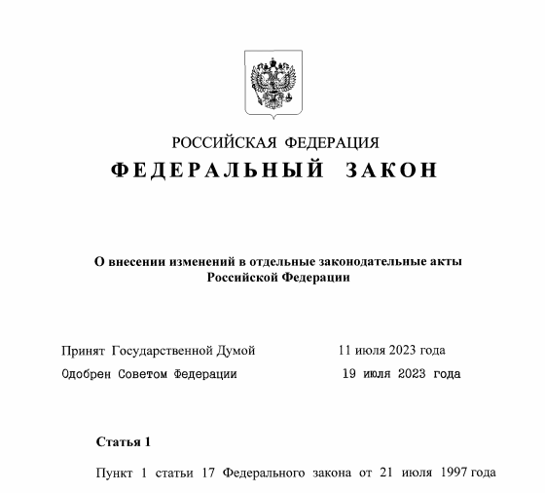

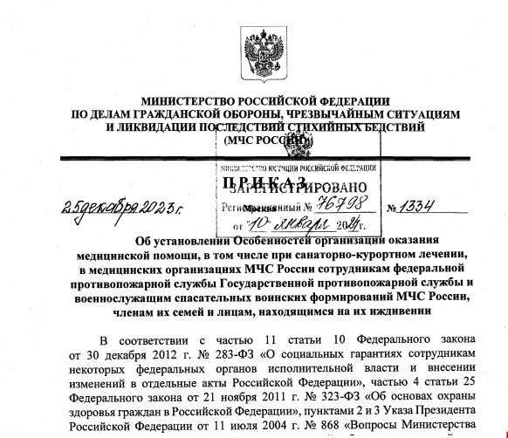
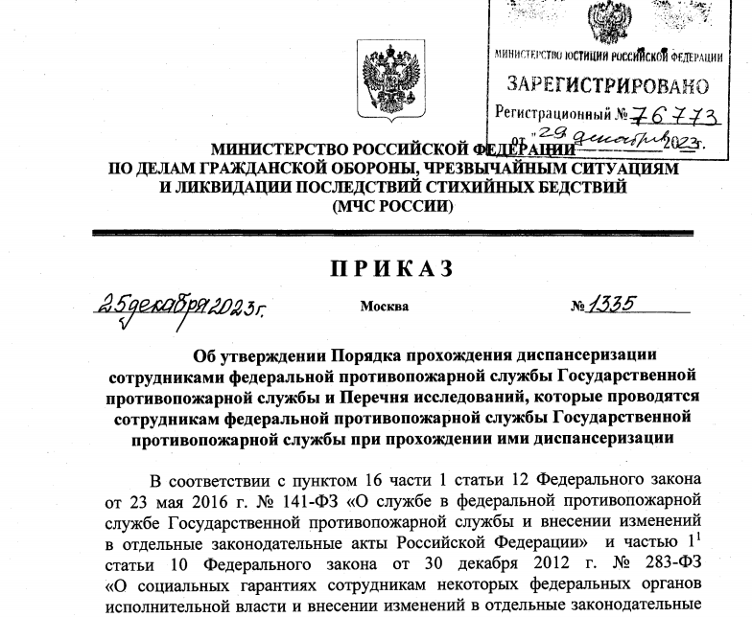
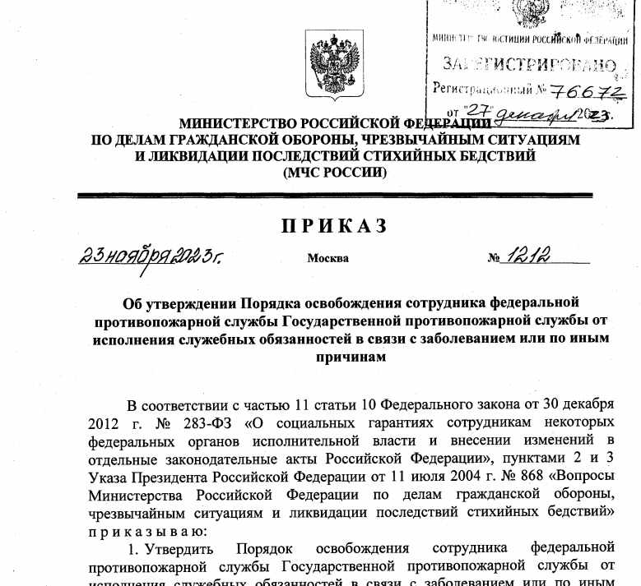
НОРМАТИВНО-ПРАВОВАЯ РАБОТА УПРАВЛЕНИЯ
4

Slide 5
НОРМАТИВНО-ПРАВОВАЯ РАБОТА УПРАВЛЕНИЯ
Приказ МЧС России от 08.02.2023 № 99 «Об утверждении методик расчета основных целевых показателей Плана строительства и развития сил и средств МЧС России на 2021-2025 годы по направлению психологического обеспечения МЧС России»;
Приказ МЧС России от 17.02.2023 № 137 «Об утверждении методик определения стоимости выполнения работ по сохранению психического здоровья и по подготовке населения в области защиты от чрезвычайных ситуаций в сфере деятельности МЧС России»;
Приказ МЧС России от 21.02.2023 № 150дсп «Об организации работы по реализации в МЧС России постановления Правительства Российской Федерации от 20.12.2022 № 2363»;
Приказ МЧС России от 24.03.2023 № 261 «О внесении изменений в некоторые приказы МЧС России»;
Приказ МЧС России от 30.03.2023 № 272дсп «Об утверждении особенностей оснащения аптечек, сумок и комплектов медицинского имущества спасательных воинских формирований МЧС России, на военное время, а также при выполнении служебных задач в условиях ведения военных (боевых) действий» (зарегистрирован Министерством юстиции Российской Федерации 3 мая 2023 г., регистрационный № 73222)
Приказ МЧС России от 31.03.2023 № 295 «О передаче прав по размещению на официальном сайте, предназначенном для размещения информации о государственных и муниципальных учреждениях в информационно-телекоммуникационной сети «Интернет», документов о федеральных государственных учреждениях, в отношении которых МЧС России осуществляет функции и полномочия учредителя»;
Приказ МЧС России от 14.04.2023 № 352 «Об утверждении Порядка определения и применения значений допустимых (возможных) отклонений от значений показателей качества и (или) объема государственной услуги (работы), установленных в государственном задании федеральным государственным бюджетным учреждениям…»
5

Slide 6
НОРМАТИВНО-ПРАВОВАЯ РАБОТА УПРАВЛЕНИЯ
Приказ МЧС России от 14.04.2023 № 354 «Об утверждении Устава ФКУ «Лечебно-реабилитационный центр «Спасатель» МЧС России»;
Приказ МЧС России от 14.04.2023 № 355 «Об утверждении Устава ФКУ «Лечебно-реабилитационный центр «Донецкий» МЧС России»;
Приказ МЧС России от 04.05.2023 № 416 «О мероприятиях по государственной регистрации федеральных казенных учреждений «ЛРЦ «Донецкий» МЧС России» и «ЛРЦ «Спасатель» МЧС России»;
Приказ МЧС России от 19.05.2023 № 489 «Об утверждении Порядка организации подготовки военнослужащих спасательных воинских формирований МЧС России и медицинских специалистов медицинских (военно-медицинских) подразделений спасательных воинских формирований МЧС России по проведению мероприятий по оказанию первой помощи» (зарегистрирован Министерством юстиции Российской Федерации 23 июня 2023 г., регистрационный № 73972);
Приказ МЧС России от 25.05.2023 № 508 «Об утверждении порядка хранения, перевозки, отпуска, реализации (за исключением действий по продаже) и использования в медицинских целях наркотических средств и психотропных веществ, уничтожения используемых в медицинских целях наркотических средств и психотропных веществ в спасательных воинских формированиях МЧС России, участвующих в военных (боевых) действиях, вооруженных конфликтах, выполняющих боевые (учебно-боевые), служебно-боевые (оперативно-служебные) задачи, проводящих оперативно-боевые мероприятия» (зарегистрирован Министерством юстиции Российской Федерации 21 июня 2023 г., регистрационный № 73944);
Приказ МЧС России от 30.05.2023 № 532 «О принятии на снабжение в МЧС России программного обеспечения для психофизиологического тестирования личного состава МЧС России «Модифицированный психофизиолог»;
6

Slide 7
НОРМАТИВНО-ПРАВОВАЯ РАБОТА УПРАВЛЕНИЯ
Приказ МЧС России от 15.06.2023 № 589 «О внесении изменений в приказ МЧС России от 28 апреля 2012 г. № 245»;
Приказ МЧС России от 27.06.2023 № 669 «О внесении изменения в Положение о конкурсе на звание «Лучший врач МЧС России», утвержденное приказом МЧС России от 11.05.2022 г. № 452»;
Приказ МЧС России от 18.08.2023 № 843 «О внесении изменений в Положение об Управлении медико-психологического обеспечения МЧС России, утвержденное приказом МЧС России от 1 июля 2019 г. № 337»
Приказ МЧС России от 23.08.2023 № 884 «О внесении изменений в Нормы обеспечения территориальных органов МЧС России и учреждений, находящихся в ведении МЧС России специальным оборудованием, предназначенным для работы специалистов психологической службы МЧС Росси и в Перечень специального оборудования, предназначенного для работы специалистов психологической службы МЧС России…»;
Приказ МЧС России от 15.09.2023 № 944 «Об отмене приказов МЧС России от 22 августа 2017 г. № 355 и от 2 апреля 2019 г. № 192»;
Приказ МЧС России и Министерства обороны Российской Федерации от 09.10.2023 № 1037/687 «Об утверждении Порядка взаимодействия МЧС России и Минобороны России при осуществлении взаимных расчетов по основаниям, предусмотренным законодательными и иными нормативными правовыми актами Российской Федерации, в части медицинского обеспечения»;
Приказ МЧС России от 02.11.2023 № 1142 «О подведении итогов конкурса на звание «Лучший врач МЧС России»
Приказ МЧС России от 20.11.2023 № 1305дсп «Нормы снабжения медицинским имуществом центрального аппарата МЧС России, территориальных органов МЧС России и учреждений, находящихся в ведении МЧС России, на мирное время»;
7

Slide 8
НОРМАТИВНО-ПРАВОВАЯ РАБОТА УПРАВЛЕНИЯ
Приказ МЧС России от 23.11.2023 № 1212 «Об утверждении Порядка освобождения сотрудников федеральной противопожарной службы Государственной противопожарной службы от исполнения служебных обязанностей в связи с заболеванием или по иным причинам» (зарегистрирован Минюстом России 27 декабря 2023 г., регистрационный № 76672);
Приказ МЧС России от 25.12.2023 № 1334 «Об установлении Особенностей организации оказания медицинской помощи, в том числе при санаторно-курортном лечении, в медицинских организациях МЧС России сотрудникам федеральной противопожарной службы Государственной противопожарной службы и военнослужащим спасательных воинских формирований МЧС России, членам их семей и лицам, находящимся на их иждивении» (зарегистрирован Минюстом России 10 января 2024 г., регистрационный № 76798);
Приказ МЧС России от 25.12.2023 № 1335 «Об утверждении Порядка прохождения диспансеризации сотрудниками федеральной противопожарной службы Государственной противопожарной службы и Перечня исследований, которые проводятся сотрудникам федеральной противопожарной службы Государственной противопожарной службы при прохождении ими диспансеризации» (зарегистрирован Минюстом России 29 декабря 2023 г., регистрационный № 76773);
Приказ от 28.12.2023 № 1366 «Об утверждении Устава федерального государственного бюджетного учреждения здравоохранения «72 Центральная поликлиника Министерства Российской Федерации по делам гражданской обороны, чрезвычайным ситуациям и ликвидации последствий стихийных бедствий».
8

Slide 9

МЕДИЦИНСКОЕ ОБЕСПЕЧЕНИЕ ЛИЧНОГО СОСТАВА
Медицинская помощь личному составу на базе ФГБУ ВЦЭРМ им. А.М. Никифорова МЧС России за 2023 год
Вид медицинских услуг | 2022 год | 2023 год
Круглосуточный стационар | 4 079 | 4 600
Дневной стационар | 230 | 258
Первичная медико-санитарная помощь | 50 938 | 52 824
Высокотехнологичная медицинская помощь | 101 | 131
Военно-врачебная экспертиза | 171 | 304
Военно-лётная экспертиза | 37 | 50
Медицинские осмотры | 5 741 | 5 755
Медицинская реабилитация | 182 | 201
Телемедицинские консультации | 312 | 558
9

Slide 10
МЕДИЦИНСКОЕ ОБЕСПЕЧЕНИЕ ЛИЧНОГО СОСТАВА
Медицинская помощь личному составу на базе ФГБУЗ «72 ЦП МЧС России за 2023 год
Вид медицинских услуг | 2022 год | 2023 год
Экспертиза профессиональной пригодности | 1 050 | 1 050
Первичная медико-санитарная помощь | 51 423 | 50 756
Специализированная медицинская помощь | 119 | 114
Военно-врачебная экспертиза | 630 | 630
Периодические медицинские осмотры | 3 327 | 3 326
Пред- и послесменные медицинские осмотры | 15 200 | 16 800
Углубленная диспансеризация лиц, перенесших заболевание COVID-19 в тяжелой и средней степени тяжести | 70 | 21
10

Slide 11

МЕДИЦИНСКОЕ ОБЕСПЕЧЕНИЕ ЛИЧНОГО СОСТАВА
Медицинская помощь личному составу на базе ФГБУ «СКССРЦ» МЧС России за 2023 год
Вид медицинских услуг | 2022 год | 2023 год
Круглосуточный стационар | 307 | 270
Дневной стационар | 98 | 318
Первичная медико-санитарная помощь | 14 500 | 14 500
Медицинская реабилитация | 1 473 | 1 559
Пред- и послесменные медицинские осмотры | 3 700 | 3 700
Периодические медицинские осмотры | 9 500 | 9 500
11

Slide 12
СТРУКТУРА ЗАБОЛЕВАЕМОСТИ ЛИЧНОГО СОСТАВА МЧС РОССИИ
5%
16%
35%
6,2%
12

Slide 13
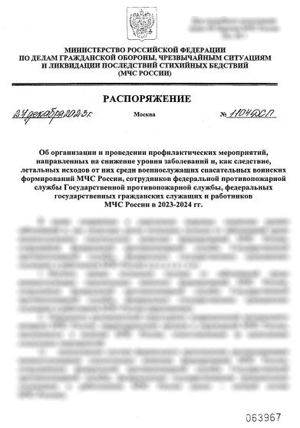
ЗАБОЛЕВАЕМОСТЬ ЛИЧНОГО СОСТАВА МЧС РОССИИ
Для достижения снижения уровня заболеваемости и смертности среди личного состава разработано и доведено до ТО и учреждений Распоряжение МЧС России от 27 декабря 2023 № 1104 ДСП.
Исходя из структуры заболеваний среди личного состава МЧС России основные усилия организации лечебно-профилактической работы были направлены на достижение целей:
повышение качества и доступности медицинской помощи личному составу МЧС России;
усиление пропаганды здорового образа жизни, профилактики и контроля заболеваний, в том числе с применением современных медицинских технологий;
непрерывность (регулярность) и последовательность в разработке и реализации мероприятий, направленных на формирование здорового образа жизни.
13

Slide 14
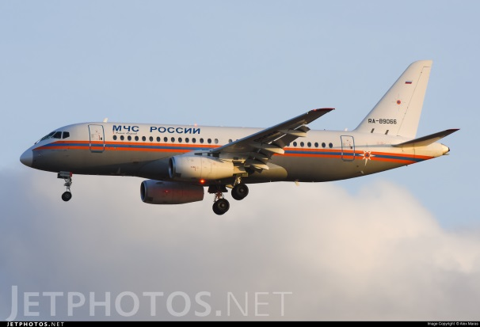
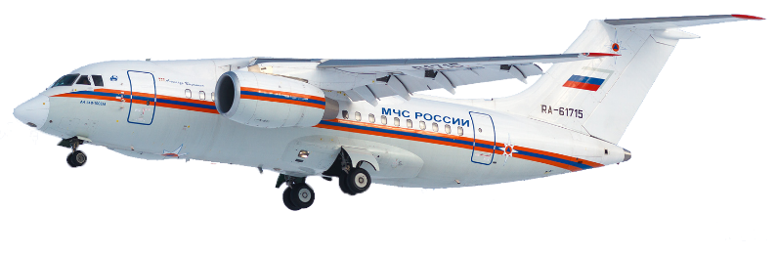
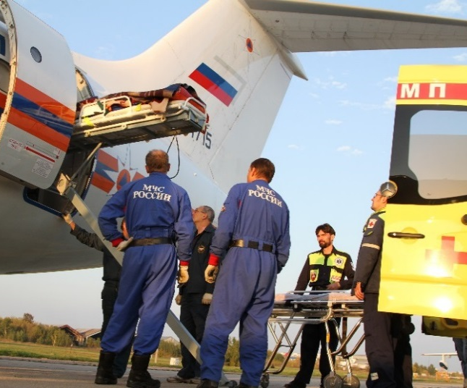
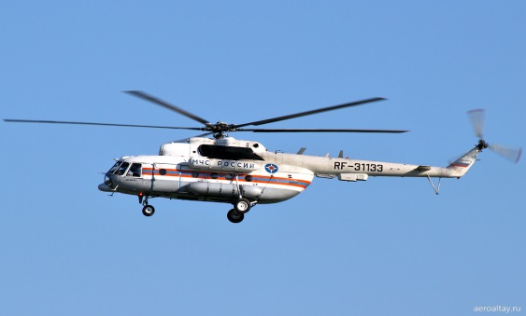
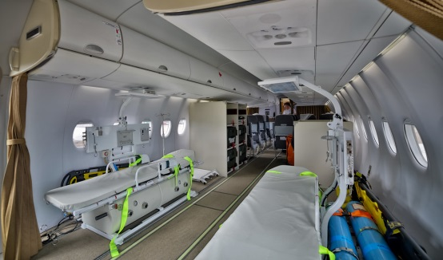
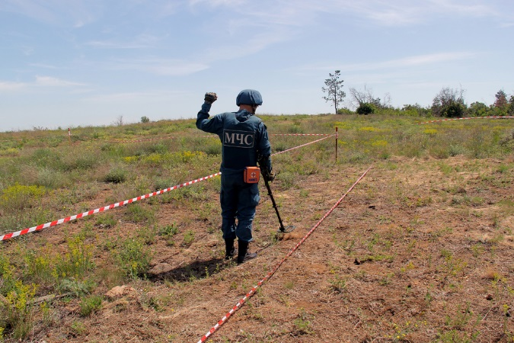
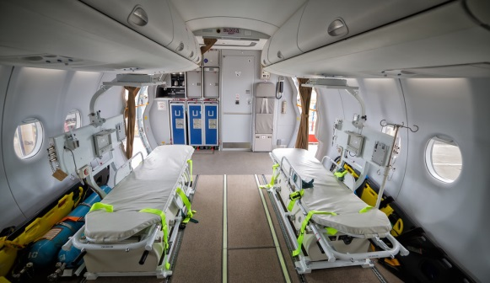
ПРОВЕДЕНИЕ МЕДИЦИНСКОЙ ЭВАКУАЦИИ
Проведении медицинской эвакуации медицинскими специалистами учреждений МЧС России за 2023 год (итого: 225 чел., из них 12 чел. личного состава МЧС России)
Из зоны СВО эвакуировано 5 человек личного состава МЧС России и 7 граждан Донецкой Народной Республики:
ГУ МЧС России по Краснодарскому краю | 2 чел.
Ногинский СЦ | 1 чел.
Лидер | 2 чел.
Граждане ДНР | 7 чел.
14

Slide 15




САНАТОРНО-КУРОРТНОЕ ЛЕЧЕНИЕ ЛИЧНОГО СОСТАВА
76,4 %
78,2 %
Подлежало
Получили
Подлежало
Получили
МИНОБОРОНЫ
МВД РФ
ФМБА
МИНЗДРАВ
18 чел.
622 чел.
30 чел.
186 чел.
Охват в неполном объеме связан с нарушением логистики в регионы Черноморского побережья, в связи с проведением СВО.
15

Slide 16
ДИСПАНСЕРИЗАЦИЯ ЛИЧНОГО СОСТАВА В 2023 ГОДУ
В соответствии с распоряжением МЧС России от 13 января 2023 года № 15 организовано прохождение диспансеризации личного состава территориальных органов и учреждений МЧС России :
*
*
*
Итоговый показатель обусловлен ограничительными мероприятиями в некоторых субъектах РФ,
а также приостановкой проведения диспансеризации в медицинских организациях МВД России.
16

Slide 17
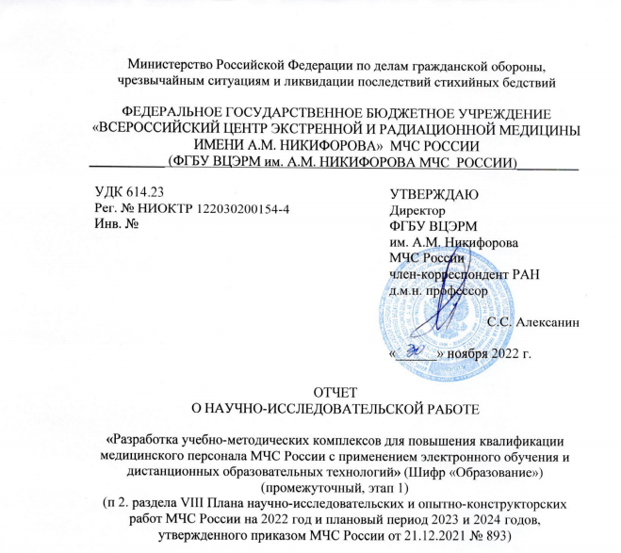
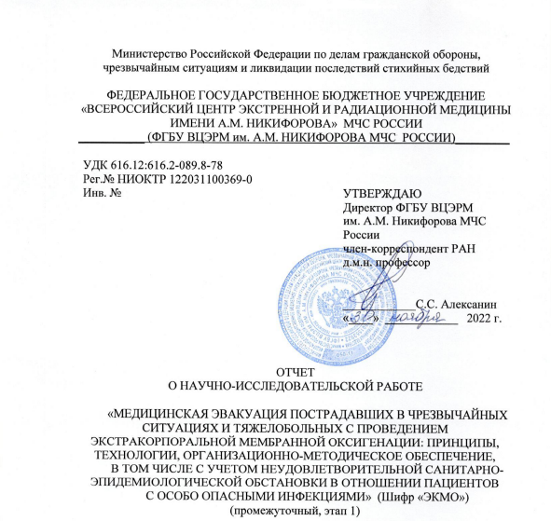
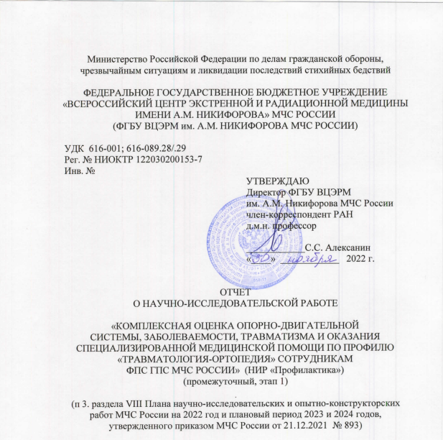
НАУЧНО-ИССЛЕДОВАТЕЛЬСКИЕ РАБОТЫ 2023 ГОДА
Заказчик – Управление медико-психологического обеспечения
«Медицинская эвакуация пострадавших в чрезвычайных ситуациях и тяжелобольных с проведением экстракорпоральной мембранной оксигенации»
Исполнитель – ФГБУ ВЦЭРМ им. А.М. Никифорова МЧС России
Исполнитель – ФГБУ ВЦЭРМ им. А.М. Никифорова МЧС России
Заказчик – Управление медико-психологического обеспечения
«Разработка учебно-методических комплексов для повышения квалификации медицинского персонала МЧС России с применением электронного обучения и дистанционных образовательных технологий»
«Комплексная оценка опорно-двигательной системы, заболеваемости, травматизма и оказания специализированной медицинской помощи по профилю «травматология-ортопедия» сотрудникам ФПС ГПС МЧС России»
Заказчик – Управление медико-психологического обеспечения
Исполнитель – ФГБУ ВЦЭРМ им. А.М. Никифорова МЧС России
НИР «Образование»
НИР «ЭКМО»
НИР «Профилактика»
17

Slide 18
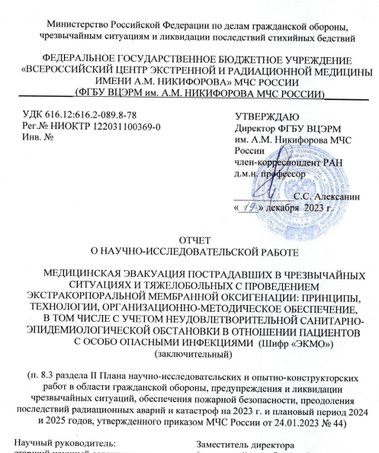
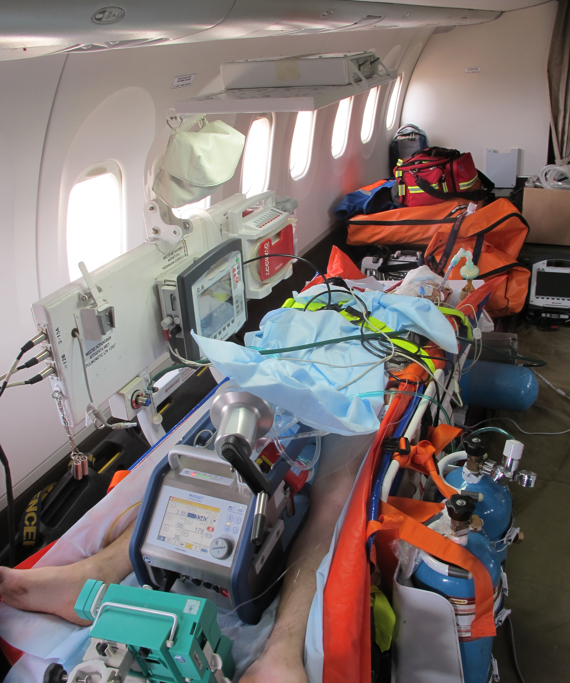
РЕАЛИЗАЦИЯ НАУЧНО-ИССЛЕДОВАТЕЛЬСКОЙ РАБОТЫ «ЭКМО»
18

Slide 19
ЗАПЛАНИРОВАННЫЕ НИР НА 2024 ГОД
Заказчик – Управление медико-психологического обеспечения
«Физиолого-гигиеническая характеристика профессиональной деятельности личного состава дежурных караулов ПСЧ ФПС ГПС МЧС России, принимающих непосредственное участие в тушении пожаров, и обоснование мероприятий по сохранению их профессионального здоровья и работоспособности»
Исполнитель – ФГБУ ВЦЭРМ им. А.М. Никифорова МЧС России
Исполнитель – ФГБУ ВЦЭРМ им. А.М. Никифорова МЧС России
Заказчик – Управление медико-психологического обеспечения
«Обоснование программы профилактики тромботических осложнений у отдельных категорий личного состава МЧС России с факторами риска сердечно-сосудистых заболеваний»
«Разработка критериев оценки психологических характеристик при аттестационных мероприятиях»
Заказчик – Управление медико-психологического обеспечения
Исполнитель – ФГБУ ЦЭПП МЧС России
«Разработка критериев оценки результатов постэкспедиционного психодиагностического обследования»
Заказчик – Управление медико-психологического обеспечения
Исполнитель – ФГБУ ЦЭПП МЧС России
НИР «Тромбоз»
НИР «Гигиена»
19

Slide 20
ФГБУ «ВЦЭРМ ИМ. А.М. НИКИФОРОВА МЧС РОССИИ»
В соответствии с Планом комплектования образовательных учреждений МЧС России специалистами МЧС России для обучения по программам дополнительного профессионального образования в области медицинского обеспечения на базе ФГБУ «ВЦЭРМ им. А.М. Никифорова МЧС России» прошли обучение:
20

Slide 21
АНАЛИЗ ОРГАНИЗАЦИОННО-ШТАТНОЙ СТРУКТУРЫ
Численность медицинского персонала МЧС России
ИТОГО ЗА РФ
ТЕРРИТОРИАЛЬНЫЕ ОРГАНЫ
СВФ
88,8%
72,4%
75,7%
ВУЗы
МЕДИЦИНСКИЕ УЧРЕЖДЕНИЯ
РПСО
78,7%
97,9%
63,0%
Численность психологов МЧС России
ИТОГО ЗА РФ
ТЕРРИТОРИАЛЬНЫЕ ОРГАНЫ
УЧРЕЖДЕНИЯ
ЦЭПП
82,5%
81,0%
88,5%
83,7%
21

Slide 22
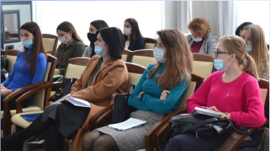
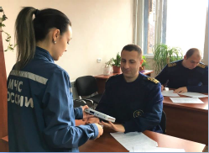
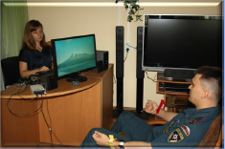
МЕТОДИЧЕСКАЯ ПОМОЩЬ
Для оказания методической помощи территориальным органам и учреждениям МЧС России по организации медицинского и психологического обеспечения организовано командирование сотрудников Управления в ТО и СЦ, в том числе в ТО и учреждения дислоцированные в новых регионах Российской Федерации.
22

Slide 23
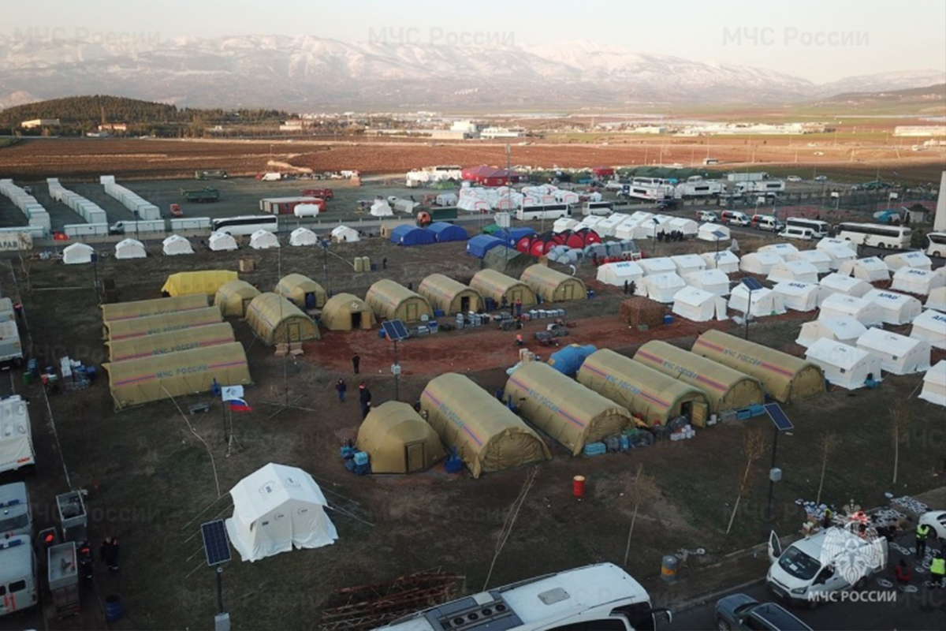
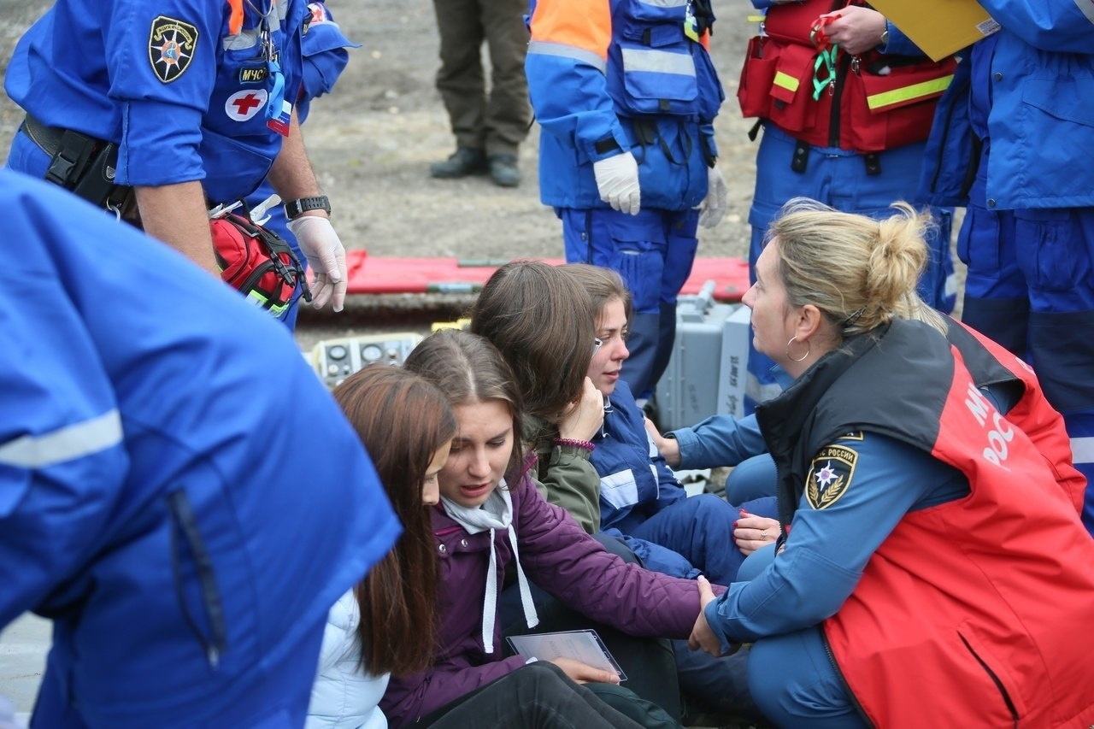
МЕДИЦИНСКОЕ И ПСИХОЛОГИЧЕСКОЕ СОПРОВОЖДЕНИЕ
В 2023 году силами более 40 медицинских работников и 70 специалистов психологической службы организовано медицинское и психологическое сопровождение группировок сил и средств, принимавших участие в ликвидации последствий чрезвычайных ситуаций природного и техногенного характера, гуманитарных операций и СВО, том числе Ливии, Сирийской Арабской Республике, Арабской Республике Египет и Турецкой Республике.
566
специалистов психологической службы привлекались к ликвидации чрезвычайных ситуаций и происшествий 2 159 раз
9 688
раз оказана экстренная психологическая помощь
23

Slide 24
ЛИЦЕНЗИРОВАНИЕ МЕДИЦИНСКОЙ ДЕЯТЕЛЬНОСТИ
В соответствии с постановлением Правительства РФ от 16.04.2012 № 291 «Положение о лицензировании медицинской деятельности» получено лицензий:
17,8%
учреждения
СЦ
АСЦ
ВУЗы
РПСО
ГУ
ОТСУТСТВУЮТ ЛИЦЕНЗИИ НА ОСУЩЕСТВЛЕНИЕ МЕДИЦИНСКОЙ ДЕЯТЕЛЬНОСТИ:
УРПСО, СЗРПСО, ЛРЦ «Спасатель», ЛРЦ «Донецкий» и 27 территориальных органов МЧС России.
24

Slide 25
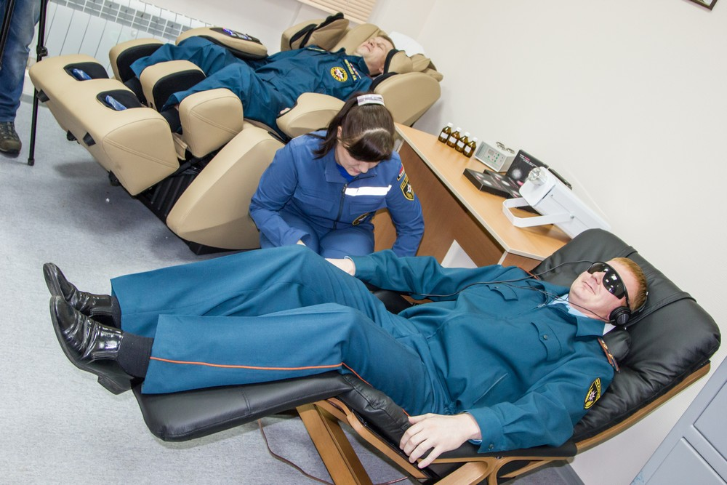
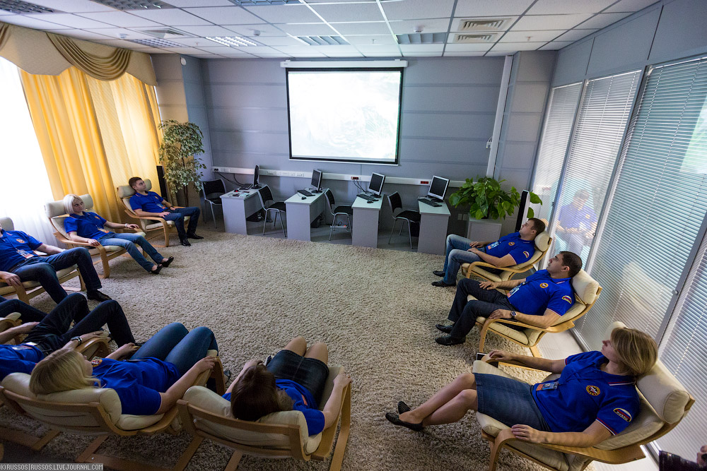
ОРГАНИЗАЦИЯ МЕДИЦИНСКОГО ОБЕСПЕЧЕНИЯ
В 2023 году организован контроль за реализацией поручений решения коллегии МЧС России от 07.12.2022 № 4/IV о совершенствовании психологической службы МЧС России до 2025 года:
Всего в МЧС России
комнат психоэмоциональной разгрузки
470
Запланировано до 2025 года:
оснастить
дооснастить
30
70
комнат
комнат
В 2023 году специальным оборудованием:
оснащено
дооснащено
6
44
комнат
комнаты
25

Slide 26
ВЕДОМСТВЕННЫЙ КОНТРОЛЬ КАЧЕСТВА МЕД. ДЕЯТЕЛЬНОСТИ
№ п/п | Проведены в 2022 году
1 | ГУ МЧС России по Свердловской области
2 | Байкальский ПСО
3 | ГУ МЧС России по ХМАО
4 | ГУ МЧС России по Республике Крым
5 | Самарский УЦ
6 | ГУ МЧС России по Красноярскому краю
7 | Пансионат «Солнечный»
8 | АГЗ (внеплановая)
№ п/п | Проведены в 2023 году
1 | ГУ МЧС России по Ленинградской области
2 | ГУ МЧС России по Вологодской области
3 | 72 Центральная поликлиника
4 | ГУ МЧС России по Амурской области
5 | ГУ МЧС России по Иркутской области
6 | СКРПСО
7 | СКССРЦ
8 | Ногинский СЦ (внеплановая)
9 | Рузский ЦОПУ (внеплановая)
10 | ЦСООР «Лидер» (внеплановая)
11 | Невский СЦ (внеплановая)
12 | Тульский СЦ (внеплановая)
13 | Донской СЦ (внеплановая)
№ п/п | Запланированы в 2024 году
1 | ГУ МЧС России по ЯНАО
2 | Ивановская ПСА
3 | ГУ МЧС России по Ярославской области
4 | ГУ МЧС России по Калининградской области
5 | ГУ МЧС России по Республике Саха (Якутия)
6 | ГУ МЧС России по Республике Дагестан
26

Slide 27
ВЕДОМСТВЕННЫЙ КОНТРОЛЬ КАЧЕСТВА МЕД. ДЕЯТЕЛЬНОСТИ
Внеплановые выездные проверки ведомственного контроля качества и безопасности медицинской деятельности Ногинского, Волжского, Тульского, Донского спасательных центров, Рузского ЦОПУ, ЦСООР «Лидер» с акцентом на организацию медицинского обеспечения вновь прибывшего пополнения из числа военнослужащих по призыву
Проблемные вопросы, выявленные в ходе проверки |  | Возможные варианты решения данных проблемных вопросов
1 | Призыв на военную службу военнослужащих с хроническими заболеваниями, что влечет проведение повторного медицинского освидетельствования и увольнение военнослужащих по призыву с военной службы, в связи с заключением ВВК о негодности к прохождению военной службы. | Включение в состав комиссии по отбору кандидатов для прохождения военной службы по призыву в СВФ МЧС России медицинских специалистов
2 | Комплектование медицинских подразделений медицинскими специалистами. | Укомплектование вакантных должностей медицинскими специалистами с учетом привлечения внешних совместителей на частичную занятость
3 | В Волжском спасательном центре медицинский пункт расположен на третьем этаже солдатского общежития. Отдельно стоящее здание медицинского пункта является объектом незавершенного строительства с 2016 года, в эксплуатацию не введено. | Переоснащение устаревшего оборудования
27

Slide 28
Организован информационный обмен и взаимодействие с Минздравом России и ФМБА России по подготовке к межведомственному опытно-исследовательскому учению сил и средств единой государственной системы предупреждения и ликвидации чрезвычайных ситуаций в Арктической зоне Российской Федерации (Безопасная Арктика – 2023)
85
табелей оснащенности в главных управлениях МЧС России (в соответствии с приказом МЧС России № 868 от 14.12.2021 и №911ДСП от 24.05.2022)
ОРГАНИЗАЦИЯ МЕДИЦИНСКОГО ОБЕСПЕЧЕНИЯ
укомплектованы КИМГЗ и медицинским имуществом (шинами иммобилизационными, носилками санитарными, укладками медицинскими) подразделения МЧС России, привлекаемые для выполнения служебных задач в зоне проведения СВО;)
100%
Укомплектованность от списочной численности индивидуальными аптечками спасателей и коллективными аптечками первой помощи поисково-спасательных отрядов МЧС России.
99,6%
Укомплектованность резерва материальных ресурсов МЧС России для ликвидации ЧС природного и техногенного характера.
81,5%
Укомплектованность аэромобильных группировок медицинским имуществом.
РАССМОТРЕНЫ И СОГЛАСОВАНЫ ПРЕДЛОЖЕНИЯ ТО И УЧРЕЖДЕНИЙ МЧС РОССИИ:
о передаче в казну Российской Федерации 9 единиц заштатной, непригодной к эксплуатации подвижной медицинской техники и списанию, выслуживших свои сроки, 124 единиц медицинского имущества.
28

Slide 29
ОРГАНИЗАЦИЯ ФИНАНСОВОГО ОБЕСПЕЧЕНИЯ
млн. руб.
2 559,0 млн. руб.
2 622,5
млн. руб.
3 386,1
млн. руб.
14 ед.
29

Slide 30
Все вновь созданные территориальные органы МЧС России имеют в своей структуре подразделения медико-психологического обеспечения.
ОРГАНИЗАЦИОННО-ШТАТНАЯ СТРУКТУРА ДНР, ЛНР, ЗО И ХО
№ п/п | Подразделения МЧС России на территории Донецкой Народной Республики | Медицинские специалисты (ед.) | Психологи (ед.) | Итого
1 | Отдел медико-психологического обеспечения ГУ | 9 | 6 | 15
2 | Учреждения (в том числе ПСО ФПС ГПС) | 263 | 23 | 286
ИТОГО |  | 272 | 29 | 301
№ п/п | Подразделения МЧС России на территории Луганской Народной Республики | Медицинские специалисты (ед.) | Психологи (ед.) | Итого
1 | Отдел медико-психологического обеспечения ГУ | 7 | 9 | 16
2 | Учреждения (в том числе ПСО ФПС ГПС) | 64 | 4 | 68
ИТОГО |  | 71 | 13 | 84
№ п/п | Подразделения МЧС России на территории Херсонской области | Медицинские специалисты (ед.) | Психологи (ед.) | Итого
1 | Отдел медико-психологического обеспечения ГУ | 2 | 4 | 6
2 | Специализированная пожарная часть (СПСЧ) | 5 | 0 | 5
ИТОГО |  | 7 | 4 | 11
№ п/п | Подразделения МЧС России на территории Запорожской области | Медицинские специалисты (ед.) | Психологи (ед.) | Итого
1 | Отдел медико-психологического обеспечения ГУ | 2 | 5 | 7
2 | Специализированная пожарная часть (СПСЧ) | 3 | 1 | 4
ИТОГО |  | 5 | 6 | 11
30

Slide 31
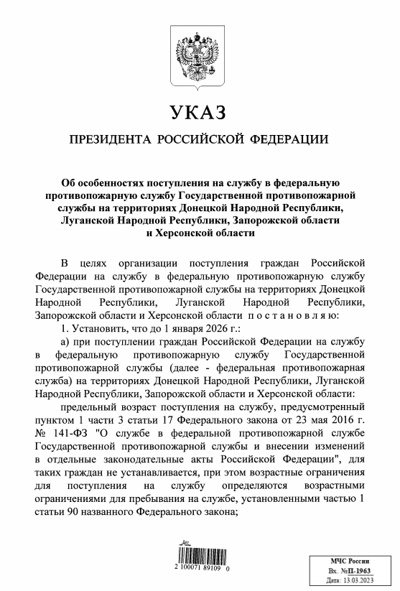
ПРОВЕДЕНИЕ ВВК НА ТЕРРИТОРИИ ДНР, ЛНР, ЗО И ХО
В соответствии с Указом Президента Российской Федерации от 13.03.2023 № 160 «Об особенностях поступления на службу в федеральную противопожарную службу Государственной противопожарной службы на территориях Донецкой Народной Республики, Луганской Народной Республики, Запорожской области и Херсонской области» годность к службе определяется на основании заключения, подтверждающего соответствие требованиям к состоянию здоровья сотрудников федеральной противопожарной службы, по результатам военно-врачебной экспертизы, а в случае поступления на службу граждан Российской Федерации, проходящих (проходивших) военную службу в Вооруженных Силах, воинских формированиях и органах, службу в правоохранительных органах, органах прокуратуры, органах и подразделениях государственной оперативно-спасательной службы, органах гражданской защиты Донецкой Народной Республики, Луганской Народной Республики, военно-гражданской администрации Запорожской области и военно-гражданской администрации Херсонской области, - по результатам военно-врачебной экспертизы, проведенной заочно (по документам о прохождении профилактического медицинского осмотра или диспансеризации в медицинских организациях государственной или муниципальной системы здравоохранения), при условии прохождения военно-врачебной экспертизы в установленном порядке в течение одного года со дня поступления на службу.
31

Slide 32
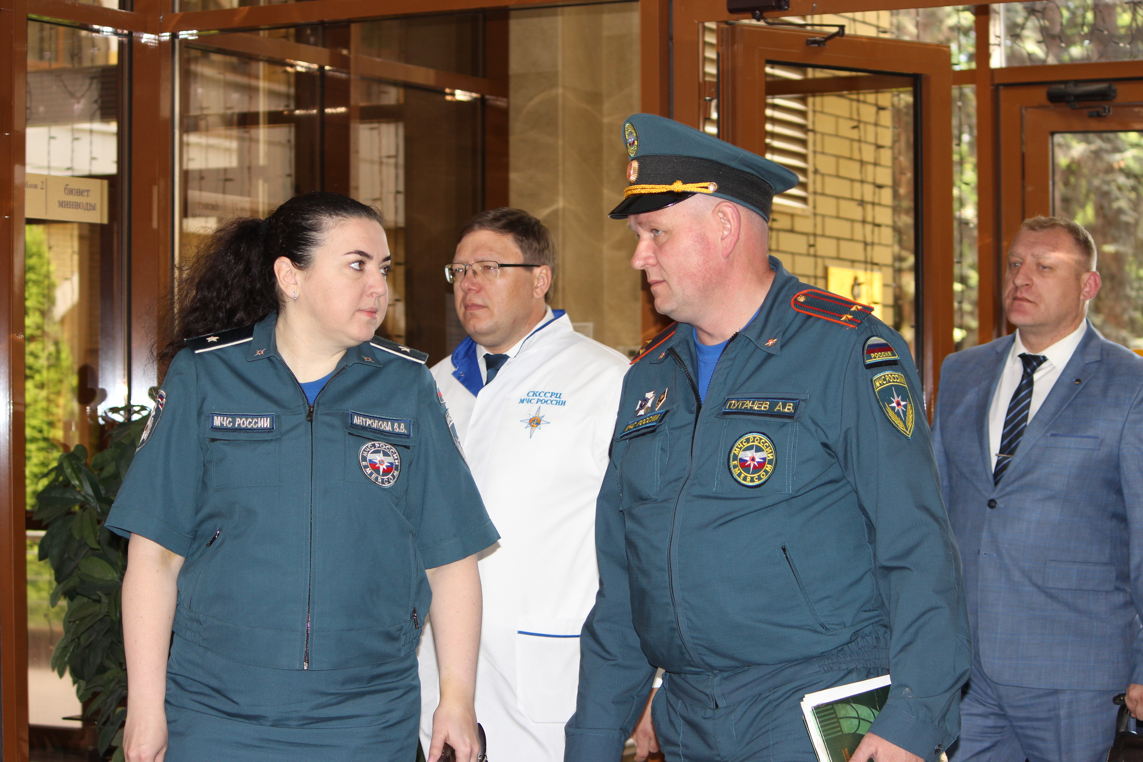
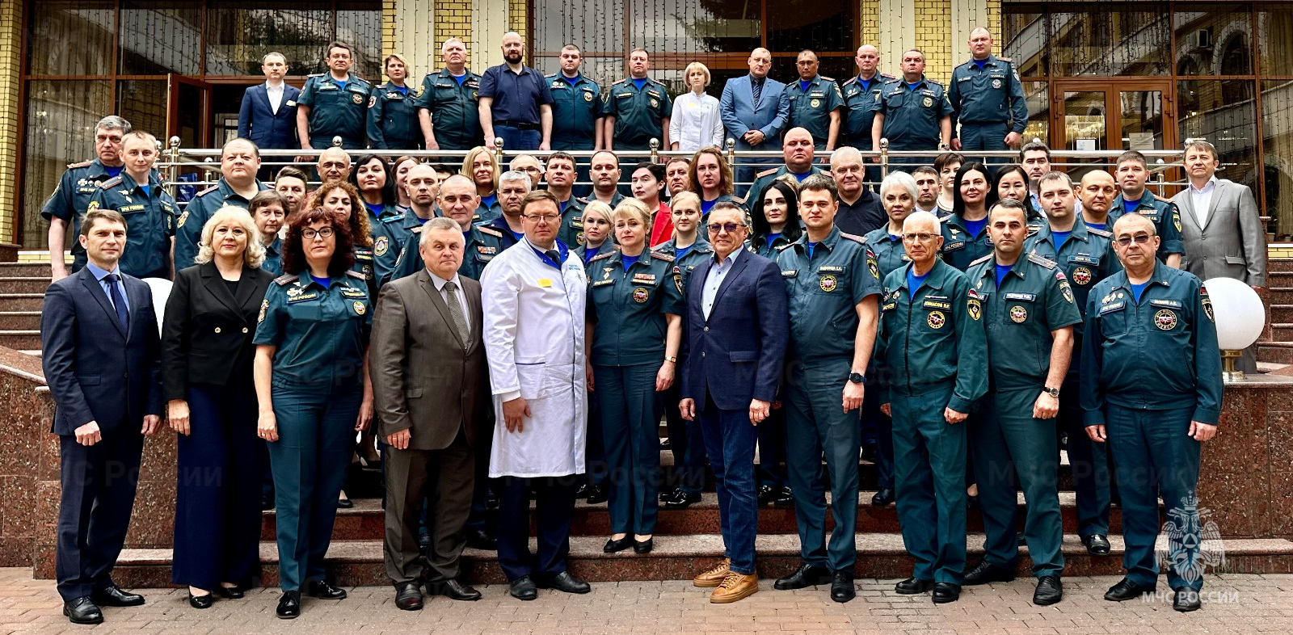
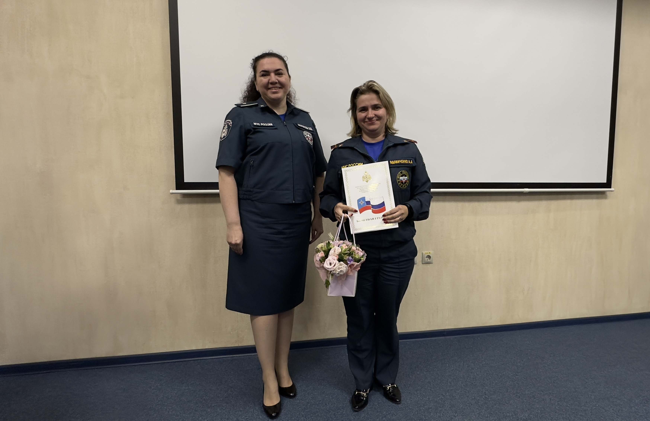
УЧАСТИЕ ГУ МЧС РОССИИ ПО ДНР И ЗО В УЧЕБНО-МЕТОД. СБОРЕ
Организовано обучение вновь назначенных должностных лиц, отвечающих за организацию медицинского обеспечения ГУ МЧС России по Донецкой Народной Республике и Запорожской области в рамках проведенного учебно-методического сбора на территории Северо-Кавказского специализированного санаторно-реабилитационного центра МЧС России.
32

Slide 33
МЕДИЦИНСКОЕ ОБЕСПЕЧЕНИЕ Л/С НА ТЕРРИТОРИИ ДНР, ЛНР, ЗО И ХО
В настоящее время личный состав территориальных органов и учреждений (все штатные категории) на территории Донецкой Народной Республике, Луганской Народной Республике, Запорожской и Херсонской областях получает медицинское обслуживание (включая проведение медицинских осмотров и диспансеризации):
Сотрудники ФПС ГПС
в ближайшем к месту службы медицинском учреждении МВД России;
в учреждениях государственной или муниципальной системы здравоохранения без заключения договоров и взаиморасчетов;
Все категории
в учреждениях государственной или муниципальной системы здравоохранения без заключения договоров и взаиморасчетов;
В случаях, когда медико-санитарные части МВД РФ и лечебные учреждения здравоохранения субъектов не могут оказать необходимую медицинскую помощь, оказание высокотехнологичной медицинской помощи (в том числе и высокотехнологичной медицинской помощи) организовано для всех категорий личного состава в ФГБУ «ВЦЭРМ им. А.М. Никифорова МЧС России».
33

Slide 34
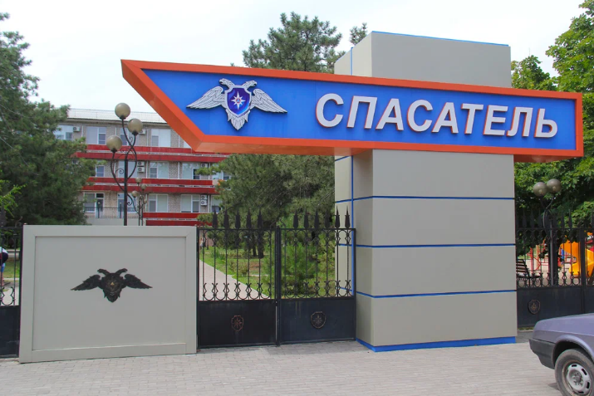
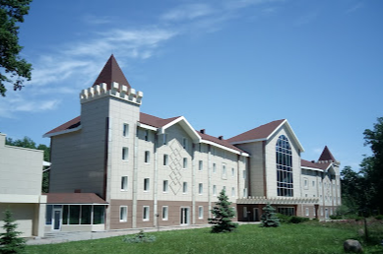
ЛЕЧЕБНО-РЕАБИЛИТАЦИОННЫЕ ЦЕНТРЫ В ДНР
Основной государственной функцией созданных лечебно-реабилитационных учреждений МЧС России является:
2 559,0 млн. руб.
ФКУ ЛРЦ «Спасатель» МЧС России
Оказание медицинской помощи, санаторно-курортного лечения, медицинской реабилитации, организованного оздоровительного отдыха военнослужащим спасательных воинских формирований, сотрудникам ФПС ГПС, ФГГС и работникам, а также иным лицам, соответствующее обеспечение которых возложено на МЧС России в соответствии с законодательством Российской Федерации.
Архивное фото 2019 года
ФКУ ЛРЦ «Донецкий» МЧС России
34

Slide 35
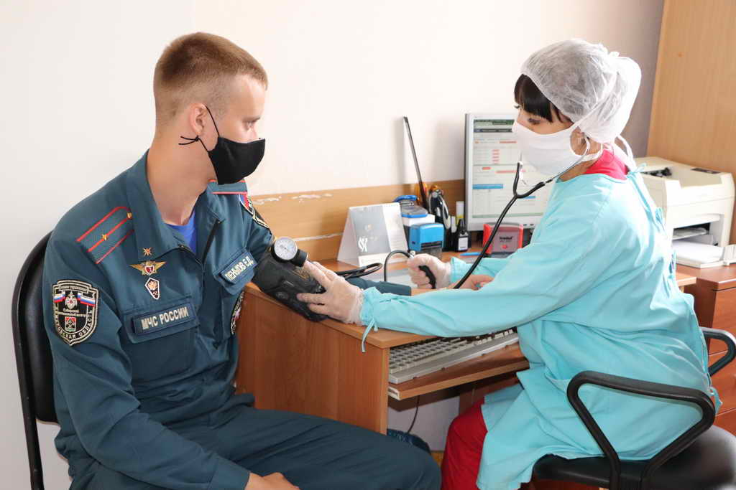
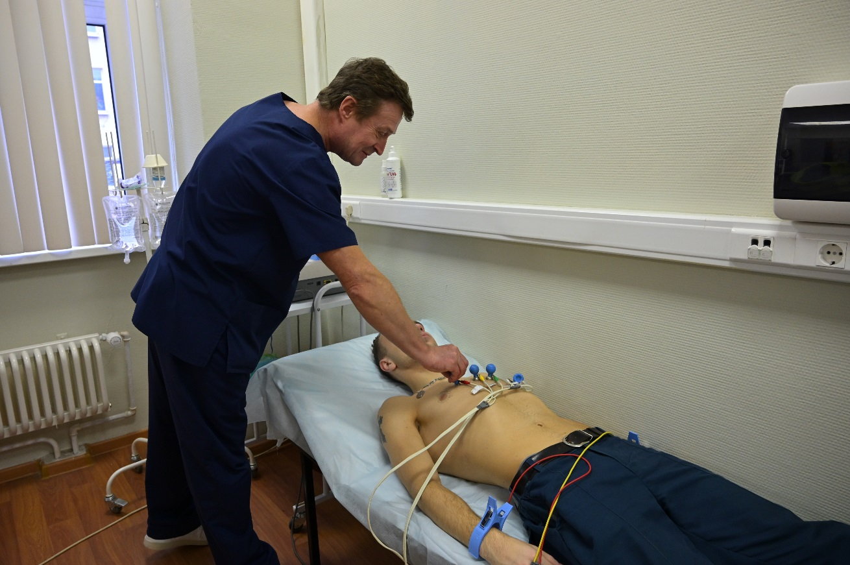
ПРИКРЕПЛЕНИЕ Л/С ГУ МЧС РОССИИ ПО ДНР И ЗО К ФМБА
К ФГБУЗ «Медико-санитарная часть № 145 ФМБА» (г. Энергодар) в Запорожской области с 2024 года планируется прикрепление гражданского персонала ГУ МЧС России по Запорожской области.
Медицинское обеспечение работников и ФГГС ГУ МЧС России по Донецкой Народной Республике в учреждении ФМБА России (г. Мариуполь) будет осуществлено с момента начала функционирования данного учреждения, в соответствии с численностью, планируемой для прикрепления.
35

Slide 36
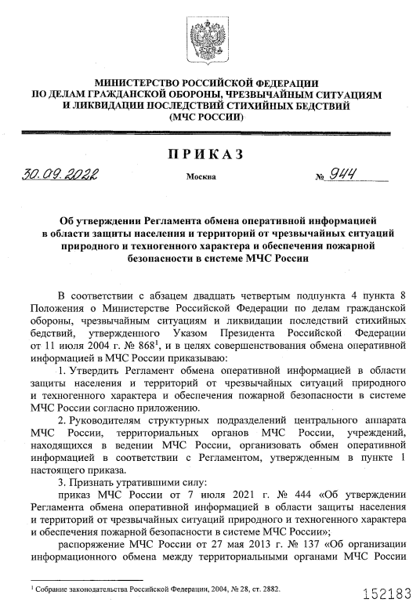
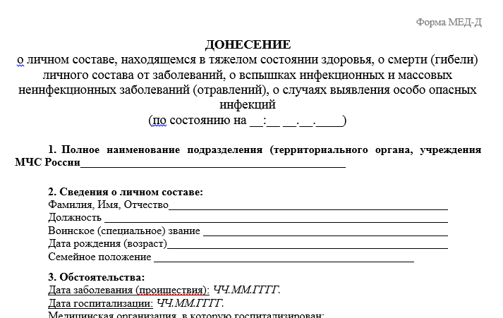
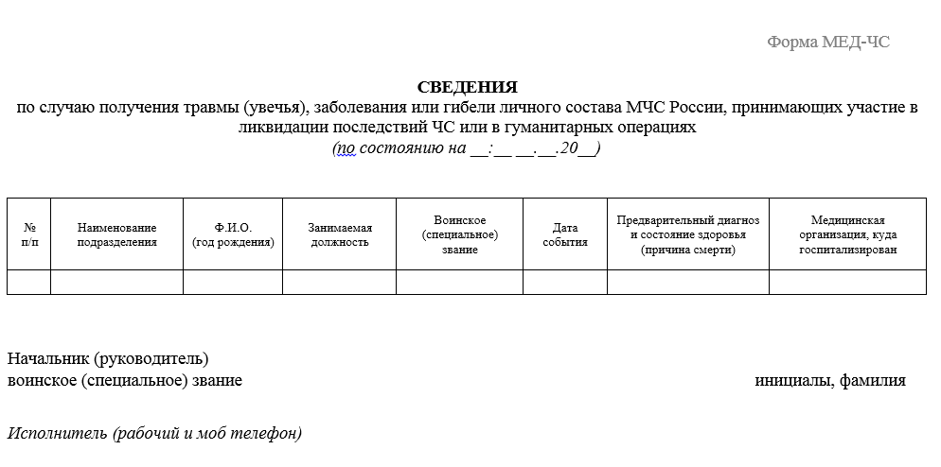
ОРГАНИЗАЦИЯ СТАТИСТИЧЕСКОГО УЧЕТА
В целях своевременного оказания медицинской помощи личному составу, в том числе принимающему участие в ликвидации последствий ЧС или в гуманитарных операциях, разработаны и с 1 ноября 2022 года введены в действие формы срочных донесений МЕД-Д и МЕД-ЧС, утвержденные приказом МЧС России от 30.09.2022 № 944
2 559,0 млн. руб.
МЕД-Д
МЕД-ЧС
36

Slide 37
ОРГАНИЗАЦИЯ СТАТИСТИЧЕСКОГО УЧЕТА
Не смотря на значительное увеличение случаев больных из числа личного состава, находящихся в тяжелом состоянии здоровья в 2023 году - показатель летальности среди тяжелобольных снизился в 2023 году в 1,5 раза по сравнению с 2022 годом.
2 559,0 млн. руб.
2022 | 2023 | ИТОГО
48 чел. | 109 чел. | 157 чел.
37

Slide 38


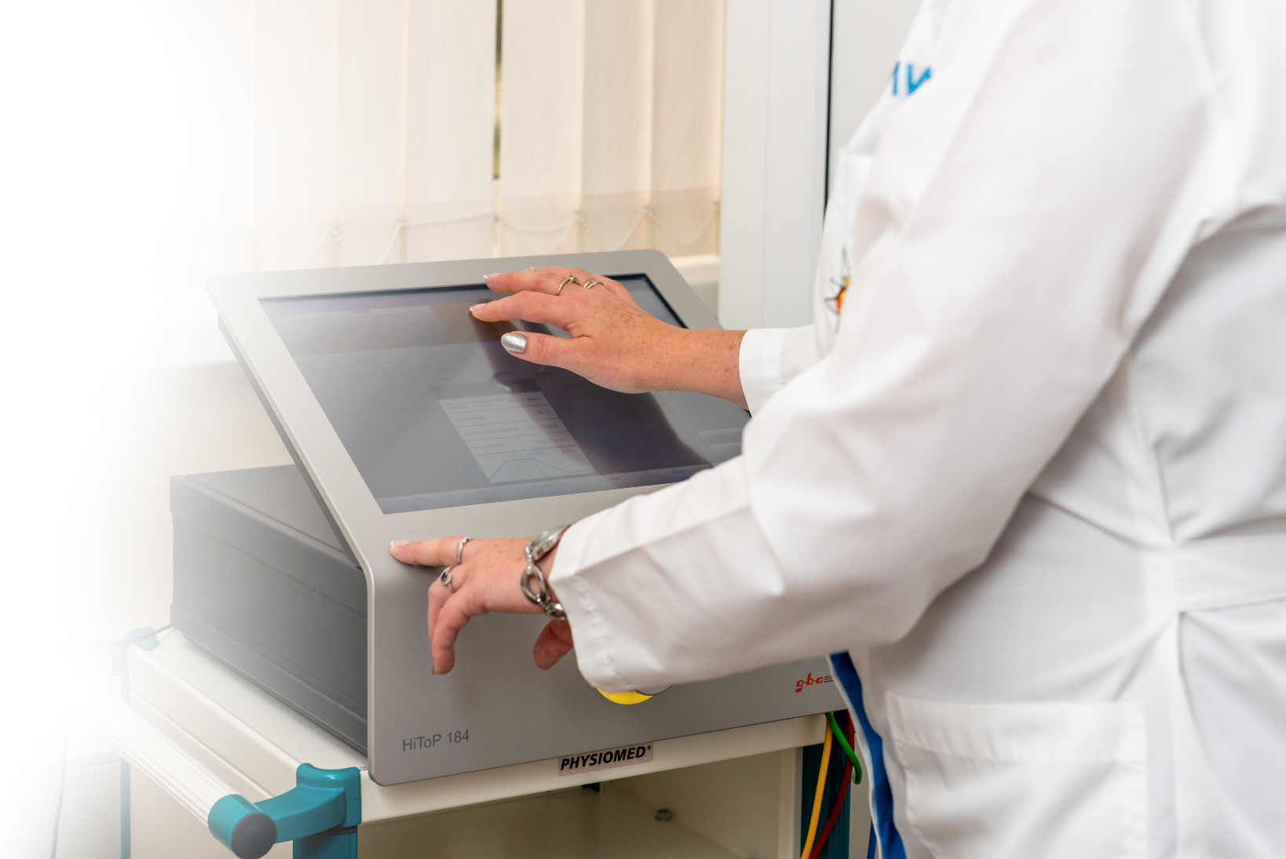



ВЦЭРМ
ОРГАНИЗАЦИЯ СТАТИСТИЧЕСКОГО УЧЕТА
Налажена работа по статистическому учету с промежуточным анализом представленных данных по следующим направлениям:
МЕДИЦИНСКАЯ РЕАБИЛИТАЦИЯ ЛИЧНОГО СОСТАВА (ФОРМА 1-МЕД)
СКССРЦ
1559 человек
ВЦЭРМ
270 человека
МИНОБОРОНЫ
17 человек
МВД РФ
399 человека
ФМБА
96 человек
МИНЗДРАВ
234 человека
ИТОГО
2 575 человек
38

Slide 39
ВЦЭРМ
ОРГАНИЗАЦИЯ СТАТИСТИЧЕСКОГО УЧЕТА
Налажена работа по статистическому учету с промежуточным анализом представленных данных по следующим направлениям:
ДИСПАНЗЕРИЗАЦИЯ ЛИЧНОГО СОСТАВА (ФОРМА 2-МЕД)
ИТОГО 98,8%
39

Slide 40
ПЕРСПЕКТИВЫ ДАЛЬНЕЙШЕГО РАЗВИТИЯ
Продолжить работу по подготовке материально-технической базы и организационно-штатной структуры лечебно-реабилитационных центров ДНР для осуществления основных видов деятельности по восстановлению и поддержанию здоровья личного состава МЧС России.
Совершенствование подходов по формированию параметров государственного задания медицинских организаций МЧС России, с учетом оценки их лечебного потенциала и емкостных мощностей, а также всестороннего анализа состояния здоровья личного состава, нуждающегося в медицинской помощи.
Организация санаторно-курортного лечения личного состава МЧС России.
Завершение работы по актуализации табелей и норм положенности имущества медицинских организаций МЧС России.
Повышение охвата профилактическим консультированием с целью ранней и наиболее полной коррекции выявленных поведенческих и биологических факторов риска.
Расширение практики выявления факторов риска и их коррекции, а также пропаганды здорового образа жизни.
Продолжить работу по оснащению (переоснащению) медицинским имуществом территориальных органов и учреждений МЧС России, а также списание медицинского имущества и техники, выслужившие установленные сроки эксплуатации.
Завершить работу по получению лицензий на осуществление медицинской деятельности.
40

Slide 41
БЛАГОДАРЮ ЗА ВНИМАНИЕ!

